Slide 1
BAB II GRAFIK FUNGSI

Slide 2
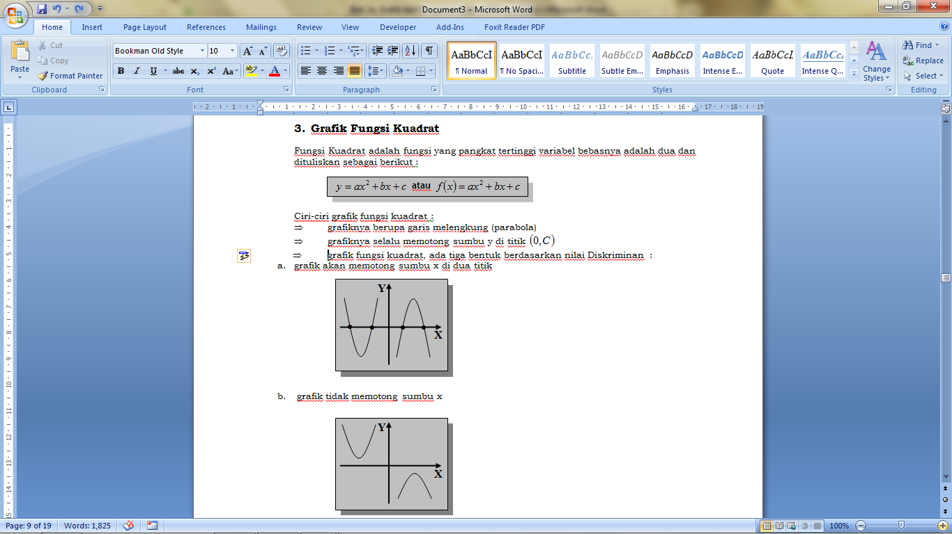
Melengkung terbuka jika a>0
Melengkung tertutup jika a<0
Jika nilai Deskriminan (D) > 0
Jika nilai Deskriminan (D) < 0

Slide 3
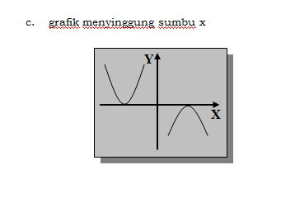
Jika nilai Deskriminan (D) = 0

Slide 4
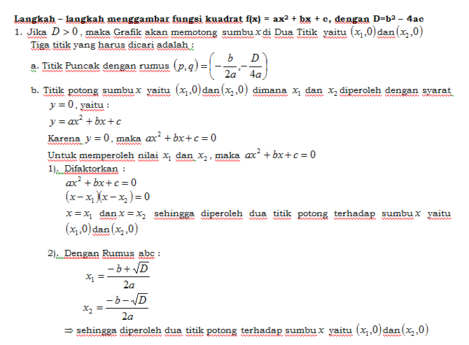

Slide 5
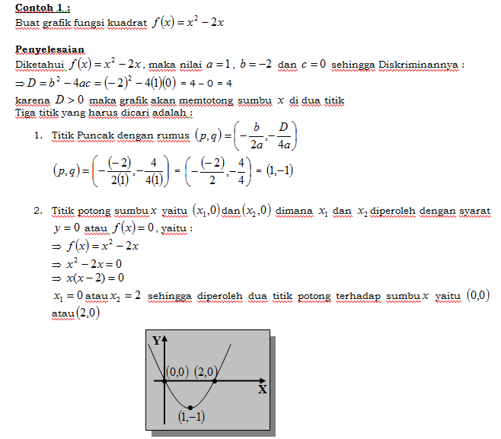



$$sb x → −\frac{b}{2a}=−\frac{\left(−2\right)}{2\left(1\right)}=1$$
$$sb y → −\frac{D}{4a}=−\frac{\left(4\right)}{4\left(1\right)}=−1$$
$$y= x^{2}−2x$$

Slide 6

Soal Latihan
Gambarkan grafik fungsi berikut :
1. ${f\left(x\right)=−x}^{2}+x+2$
2. $f\left(x\right)={−x}^{2}+1$
3. ${f\left(x\right)=2x−x}^{2}$

Slide 7
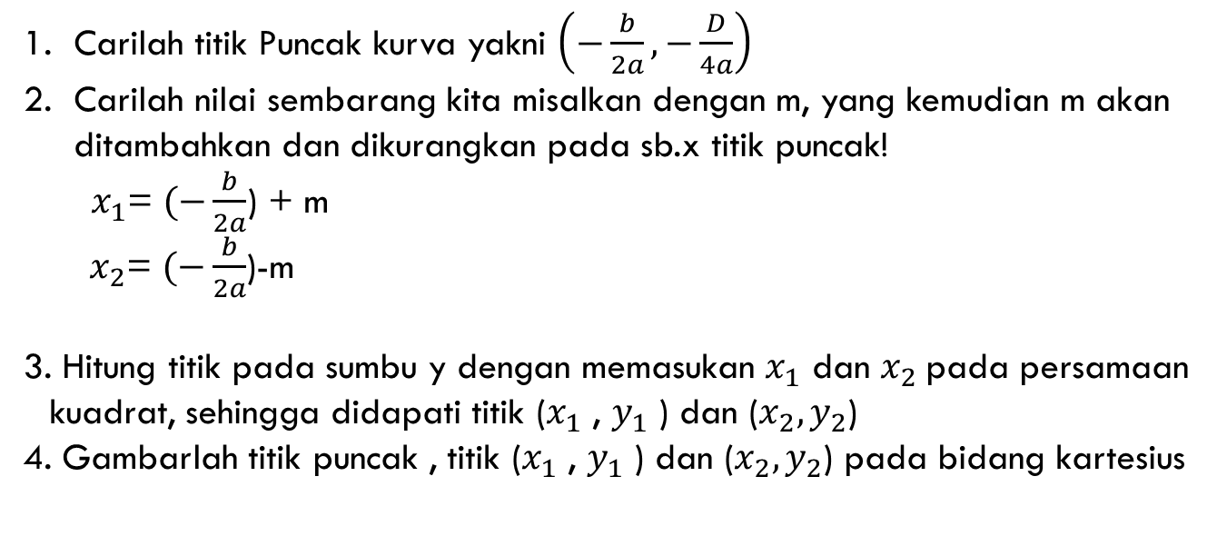
2. Untuk D<0 dan D=0, maka penyelesaian menggambar grafinya sebagai berikut
Carilah titik Puncak kurva yakni $\left(−\frac{b}{2a},−\frac{D}{4a}\right)$
Carilah nilai sembarang kita misalkan dengan m, yang kemudian m akan ditambahkan dan dikurangkan pada sb.x titik puncak!
$x_{1}$= $(−\frac{b}{2a}$) + m
$x_{2}$= $(−\frac{b}{2a}$)-m
3. Hitung titik pada sumbu y dengan memasukan $x_{1}$ dan $x_{2}$pada persamaan kuadrat, sehingga didapati titik ($x_{1}$ , $y_{1}$ ) dan ($x_{2},y_{2}$)
4. Gambarlah titik puncak , titik ($x_{1}$ , $y_{1}$ ) dan ($x_{2},y_{2}$) pada bidang kartesius

Slide 8
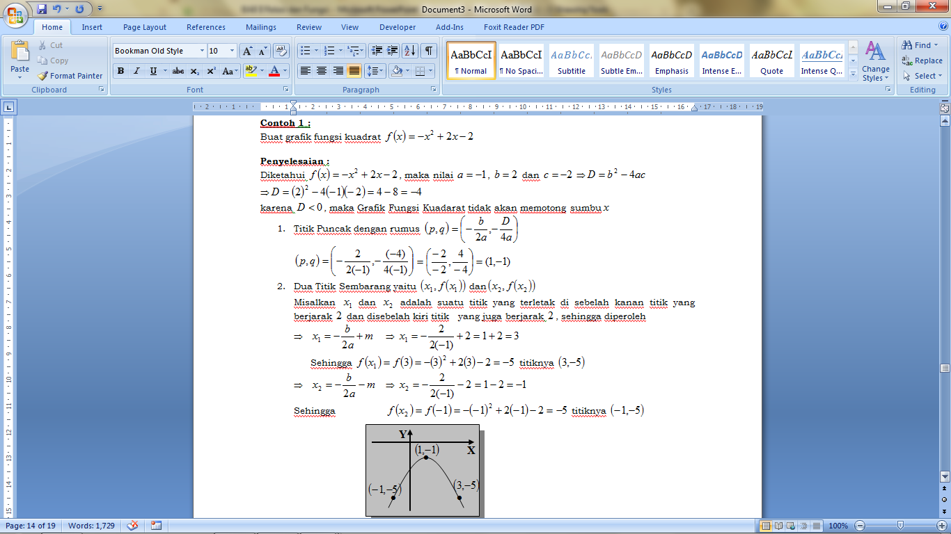

$${−x}^{2}+2x−2$$

Slide 9

Latihan soal
1. f(x) = $x^{2}−4x+4$
2. f(x) = $x^{2}−4x+5$
3. f(x) = ${−x}^{2}+2x−2$

Slide 10
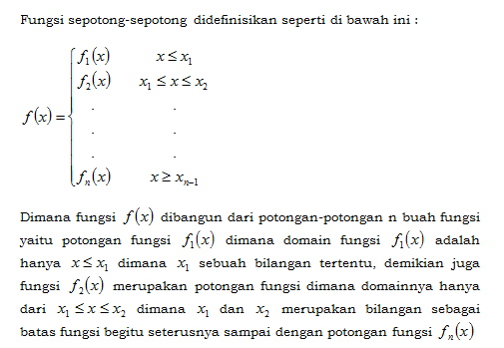
Grafik sepotong-sepotong

Slide 11
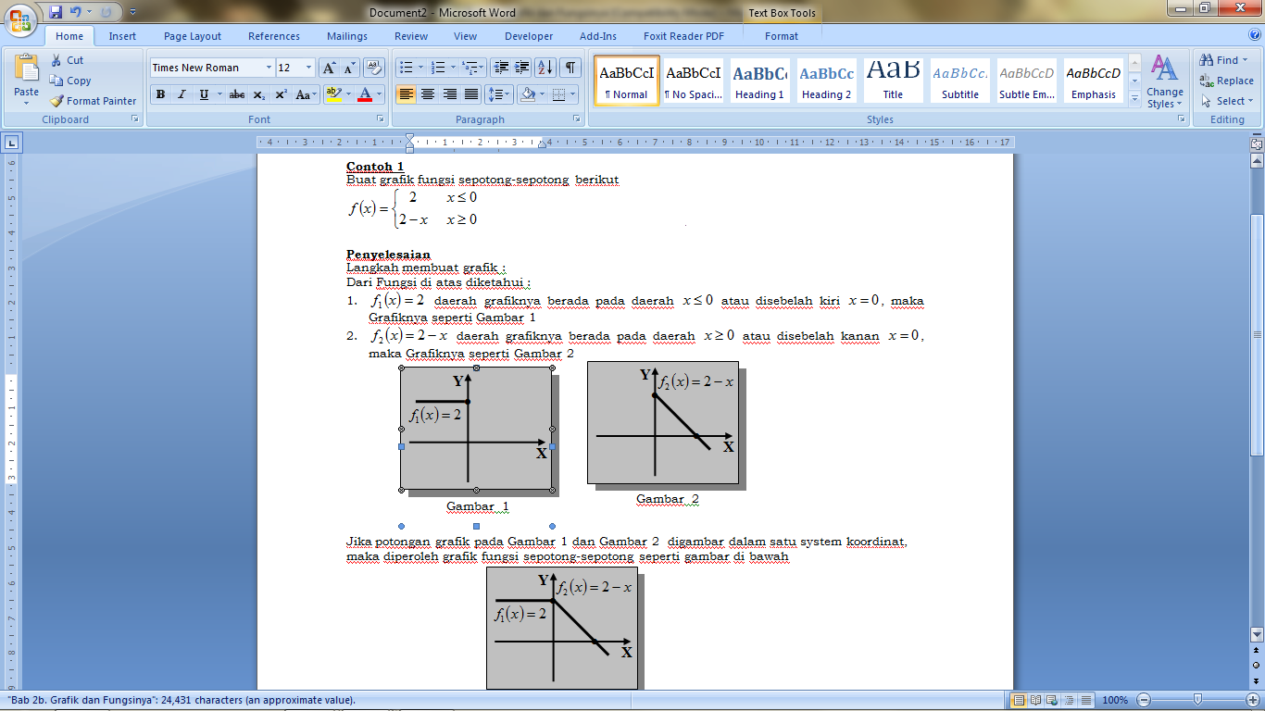


$$sb.x \left(0,b\right)→(0,2)$$
Sb.y ($\frac{−b}{a})→(2,0)$

Slide 12
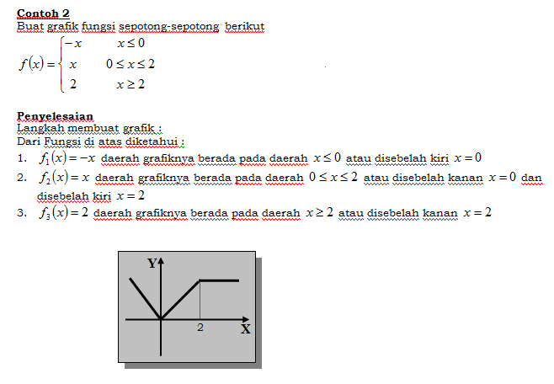
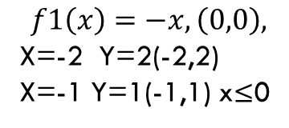
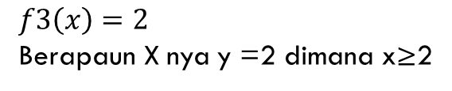
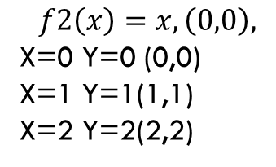
$$f1\left(x\right)=−x, \left(0,0\right),$$
X=-2 Y=2(-2,2)
X=-1 Y=1(-1,1) x≤0
$$f2\left(x\right)=x, \left(0,0\right),$$
X=0 Y=0 (0,0)
X=1 Y=1(1,1)
X=2 Y=2(2,2)
$$f3\left(x\right)=2$$
Berapaun X nya y =2 dimana x≥2

Slide 13
